Slide 1
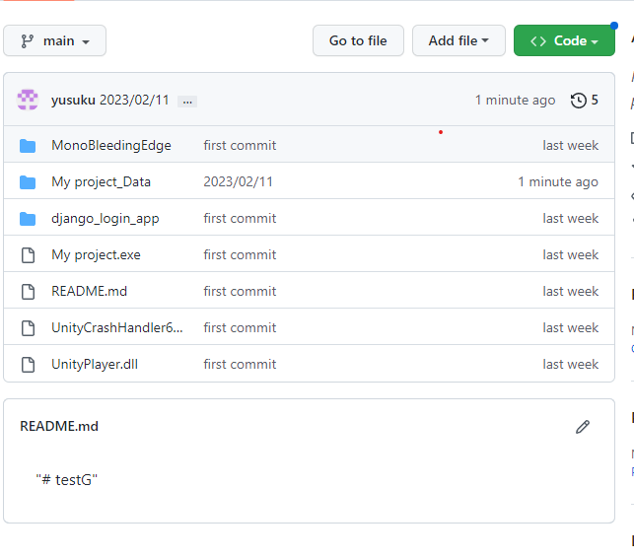
Zip をダウンロードします

Slide 2
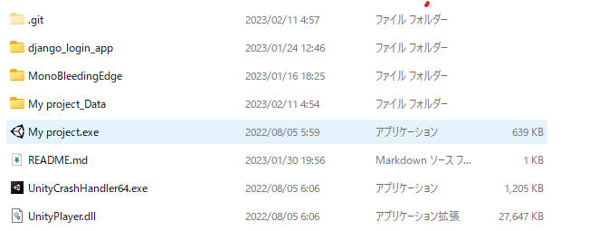
解凍後 My project.exe を開きます

Slide 3
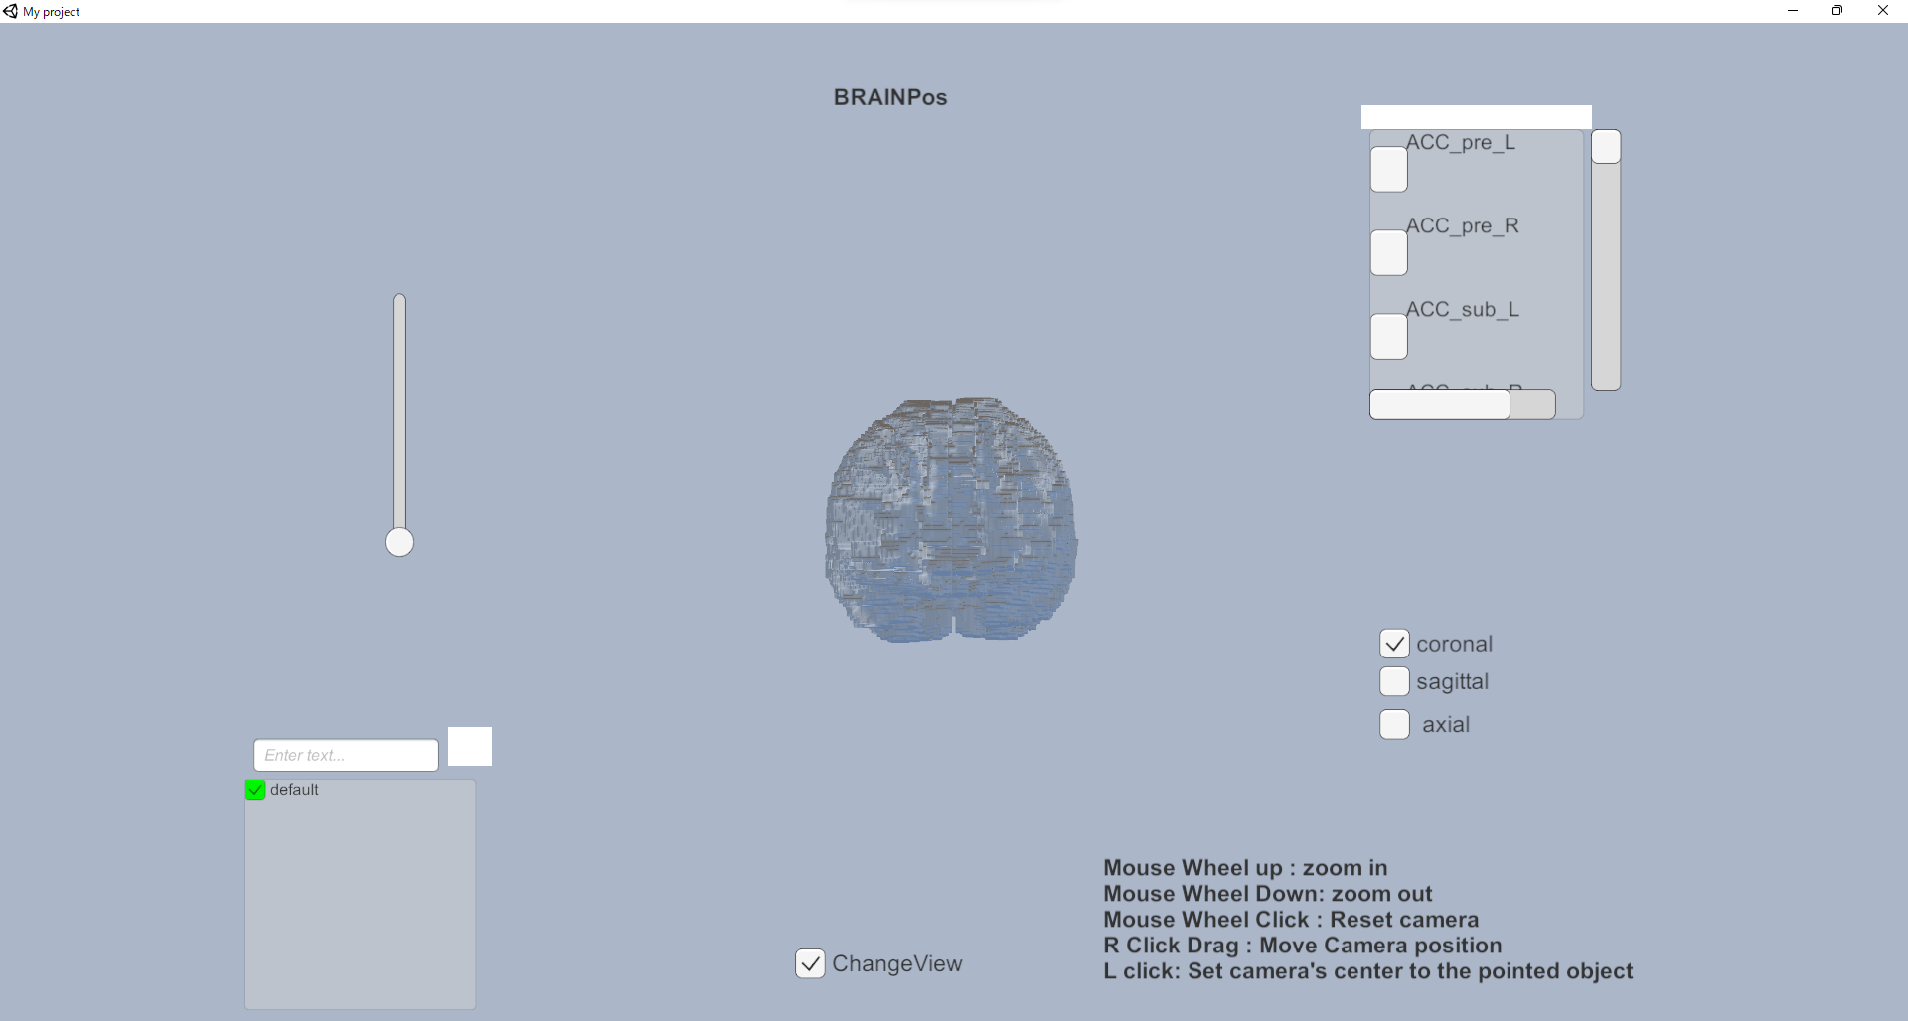
アプリが開始されます

Slide 4
3D ビュアー操作
マウス
上ホイール：ズームイン
下ホイール：ズームアウト
ホイールクリック：脳を中心にします
右ドラッグ： 回転
左クリック： クリックした部分を中心にします
UI
Coronal,sagital, axial ボタン： 回転
画面左のスライダー： 脳の拡大縮小

Slide 5
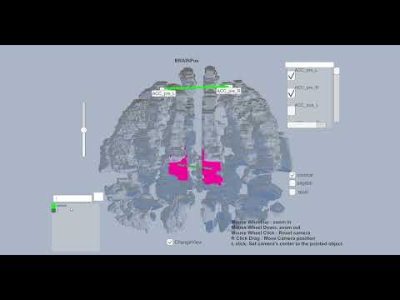
ネットワークの表示
画面右のチェックボックスを押すと名前の入ったUIが出てきます。このUI同士を線で引くと３DCG上にも線が引かれます
※引いた線はクリックすることで消せます
画面左下のテキストボックスに文字を入力し、四角を押すと新たなチェックボックスができます。
チェックボックスを押して線を出すと新たな色で線が引けます

